Slide 1
无线网络实验（一）

Slide 2
实验内容
一、熟悉无线通信模块和AT指令
PC机+USB串口模块+EXT-AT3080模块
二、使用STM32G474开发板，通过AT指令实现对EXT-3080模块的控制，连接至AP，建立TCP连接，实现数据通信

Slide 3
考核指标
一、基本要求
单片机作为Client，PC机作为Server，建立TCP连接，在PC机的调试工具中能够收到来自单片机的“Hello Tsinghua！”字符串。
二、扩展
单片机能够收到来自PC端（server)的回应，“Welcom！”字符串

Slide 4
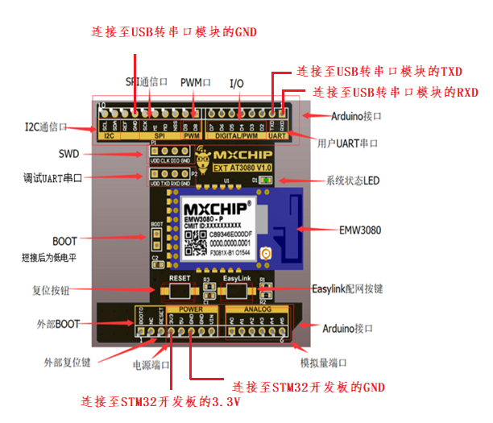
实验步骤
一、PC机与EXT-3080模块连接
AT3080模块 | USB-串口模块 | STM32开发板
TXD | TXD
RXD | RXD
GND | GND
3.3V |  | 3.3V
GND |  | GND

Slide 5
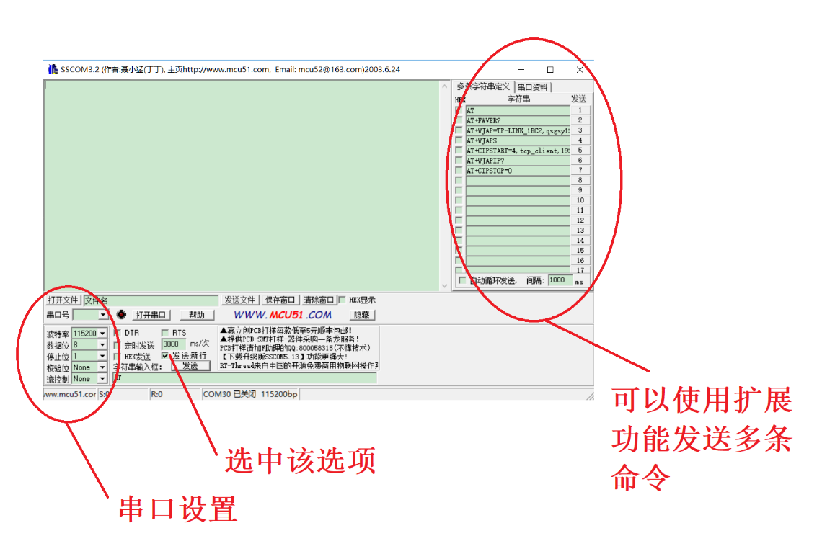
实验步骤
二、PC机运行串口调试助手等软件 11520-8-N-1
1. SSCOM32

Slide 6
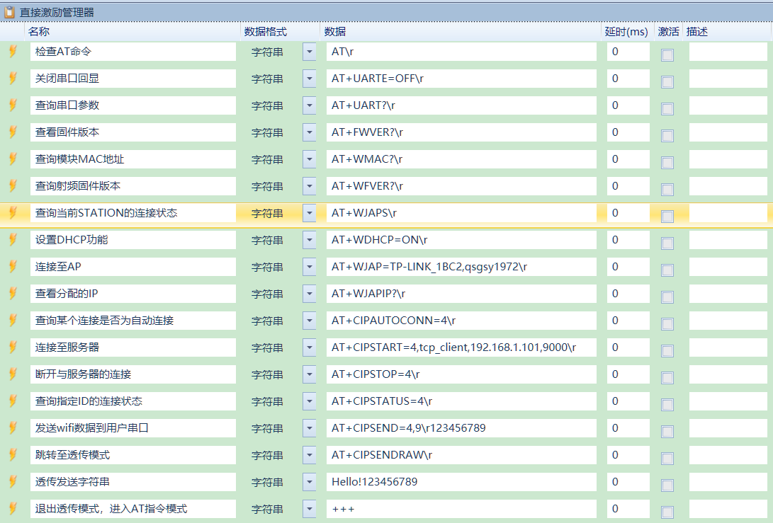
实验步骤
二、PC机运行串口调试助手等软件 11520-8-N-1
1. 格西烽火

Slide 7
实验步骤
三、体会AT命令及模块响应
1. AT 命令格式
AT指令格式：AT+ 指令采用基于 ASCII 码的命令行，格式如下：
AT+<CMD>[op][para-1,para-2,para-3,......]\r
AT+: 命令消息前缀
CMD: 指令字符串
[op]: 指令操作符。可以是：
① "=": 表示参数设置，或查询指定参数
② "?": 表示查询系统参数
③ "无":表示执行指令
④ "=?":表示查询用户设置的参数
[para-n]: 表示设置的参数值，或指定查询的参数
\r: 回车结束符，ASCII码 0x0D

Slide 8

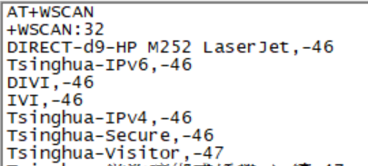

实验步骤
2. AT指令举例
AT+UART? | 查询串口参数
AT+WSCAN | 启动 WiFi 扫描功能
AT+WMAC? | 查询 MAC 地址
AT+WJAP=IOT-TEST,12345678 | 查询/设置 Station 模式 AP 名称和密码，并连接AP
AT+WJAPS | 查询是否加入了AP
AT+WDHCP=ON | 启用DHCP
AT+WJAPIP? | 查询IP

Slide 9
实验步骤
3. 常用AT指令
序号 | 命令 | 描述 | 备注
1 | AT+FWVER | 查询固件版本号 | 试
2 | AT+SYSTIME | 查询系统运行时间
3 | AT+MEMFREE | 查询系统剩余的空间
4 | AT+FACTORY | 将模块恢复到出厂设置
5 | AT+REBOOT | 重启模块 | 试
6 | AT+FLASHLOCK | 将FLASH加锁或解锁
7 | AT+WEVENT | 打开或关闭带有+WEVENT前缀的事件消息
8 | AT+CIPEVENT | 打开或关闭带有+CIPEVENT T前缀的事件消息
9 | AT+STANDBY | 模块进入休眠状态

Slide 10
实验步骤
3. 常用AT指令
序号 | 命令 | 描述 | 备注
1 | AT+UART | 查询/设置 UART 串口参数 | 编程试
2 | AT+UARTFOMAT | 查询/设置 UART 自动触发长度和触发时间
3 | AT+UARTE | 查询/设置 UART 串口回显状态 | 试

Slide 11
实验步骤
3. 常用AT指令
序号 | 命令 | 描述 | 备注
1 | AT+WFVER | 查询射频固件版本号
2 | AT+WMAC | 查询 MAC 地址 | 试
3 | AT+WSCANOPT | 查询/设置 WiFi 扫描类型
4 | AT+WSCAN | 启动 WiFi 扫描功能 | 试
5 | AT+WDHCP | 查询/设置 是否使能 DHCP功能 | 编程
6 | AT+WSAPIP | 查询/设置 Soft_AP 模式的 IP 地址，子网掩码和网关 | 仅在AP模式下使用
7 | AT+WSAP | 查询/设置 Soft_AP 模式的名称和密码，并启动AP | 仅在AP模式下使用
8 | AT+WSAPQ | 关闭 AP | 仅在AP模式下使用
9 | AT+WSAPS | 查询当前AP状态
10 | AT+WJAPIP | 查询/设置 Station 模式的 IP 地址，子网掩码和网关 | 编程试
11 | AT+WJAP | 查询/设置 Station 模式 AP 名称和密码，并连接AP | 编程试
12 | AT+WJAPQ | 断开 AP 的连接 | 试
13 | AT+WJAPS | 查询当前 Station 连接状态 | 编程试

Slide 12
实验步骤
3. 常用AT指令
序号 | 命令 | 描述 | 备注
1 | AT+SSLCERTGET | 获取SSL证书
2 | AT+SSLCERTSET | 设置SSL证书
3 | AT+CIPDOMAIN | 域名解析
4 | AT+CIPAUTOCONN | 查询/设置指定 id 连接是否为自动连接
5 | AT+CIPSSLOPT | 设置指定 id 连接的ssl参数
6 | AT+CIPSTART | 启动一个指定 id 的连接 | 编程
7 | AT+CIPSTOP | 断开一个指定 id 的连接 | 编程
8 | AT+CIPSTATUS | 查询指定 id 的连接状态 | 试
9 | AT+CIPSEND | 通过串口向指定 id 的连接发送数据 | 编程
10 | AT+CIPSENDRAW | 指令模式跳转至透传模式 | 编程
11 | AT+CIPRECV | 接收 WiFi 数据至用户串口 | 试
12 | AT+CIPRECVCFG | 查询/设置 WiFi 数据发送至用户串口，通过指令模式，还是透传模式

Slide 13
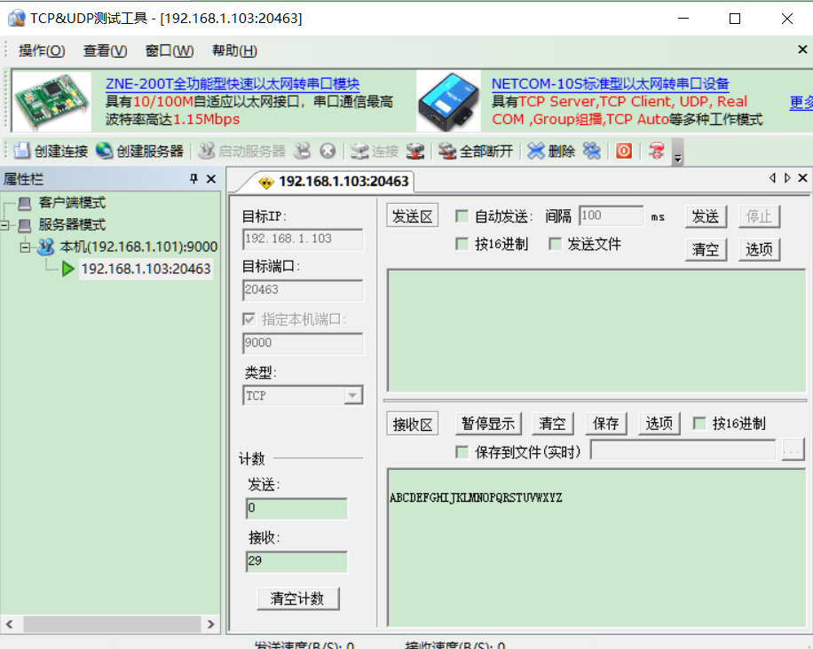
实验步骤
4. 利用无线模块实现无线局域组网及数据上传
PC端打开cmd.exe，输入指令：ipconfig，获得PC的IP地址
然后使用TCP/UDP调试工具进行调试，可以创建服务器将PC机作为Server，然后监听某端口（例如9000）连接

Slide 14
实验步骤
4. 利用无线模块实现无线局域组网及数据上传
AT+CIPSTART=<id>,<type>,[domain],[remote_port],[local_port] 示例：AT+CIPSTART=1,tcp_client,192.168.43.54,9000 | 建立一个TCP连接
参数： | id： 指定连接的 id 号,范围：0 - 4，即 最多可创建 5 个连接。
 | tpye：连接类型，包括：tcp_server,tcp_client,ssl_client, udp_broadcast，udp_unicast。
 | --- 1. 当type为tcp_server时，参数为：id,tcp_server,local_port；
 | --- 2. 当type为tcp_client时，参数为：id,tcp_client,domain,remote_port[,local_port];
 | --- 3. 当type为ssl_client时，参数为：id,ssl_client,domain,remote_port[,local_port];
 | --- 4. 当type为udp_broadcast时，参数为：id,udp_broadcast,domain,remote_port,local_port;
 | --- 5. 当type为udp_unicast时，参数为：id,udp_unicast,domain,remote_port,local_port。
 | domain：目标服务器的 IP 或域名。当 type 为 tcp_server 时，不需要该参数。
 | remote_port：远程端口。
 | local_port： 本地端口。当type为tcp_client或ssl_client时，该参数为指定本地端口
说明： | 立即生效。注意：当前 id 的连接，如果不是关闭状态，再次设置并连接时，无法成功执行，返回：ERROR。更改任何一个 id 的参数前，必须要手动关闭，即执行指令：AT+CIPSTOP=id\r，才能正确设置并连接。

Slide 15
实验步骤
4. 利用无线模块实现无线局域组网及数据上传
AT指令模式下，模块通过串口向TCP客户端发数据 | AT+CIPSEND=1,5 ,3秒内，输入字符串：12345 | TCP客户端接收区收到：12345
AT指令模式下，TCP客户端向模块串口发数据 | 1. TCP工具发送区发送：1234567890 | 发送成功
 | 2. 若模块端为非自动接收至串口，即：AT+CIPRECVCFG设置为0，则输入指令：AT+CIPRECV=1\r | +CIPRECV:10,1234567890\r\nOK
 | 3. 若模块端为自动接收至串口，即：AT+CIPRECVCFG设置为1，则不需输入指令. | 模块串口接收到：1234567890

Slide 16
实验步骤
4. 利用无线模块实现无线局域组网及数据上传
与服务器建立连接之后，可以使用AT命令将数据传输方式切换到透传，就是以后串口所发送的数据将不再包含AT命令，即串口所发送的数据将全部原封不对地发送至服务器端，该数据可以是ASCII码，也可以是十六进制。退出透传，重新回到AT命令的方法是向串口发送连续三个“+”（此时，不能使用AT命令退出透传模式）。
透传模式下，模块通过串口向 TCP 客户端发数据 | 1. 模块串口输入指令：AT+CIPSENDRAW\r； | OK
 | 2. 串口输入：abcdefghijklmn | PC端TCP客户端接收到：abcdefghijklmn
透传模式下，TCP客户端发送数据至模块串口 | TCP客户端发送区输入数据：1234567890 | 模块串口接收到：1234567890
透传模式使用起来更为方便！

Slide 17
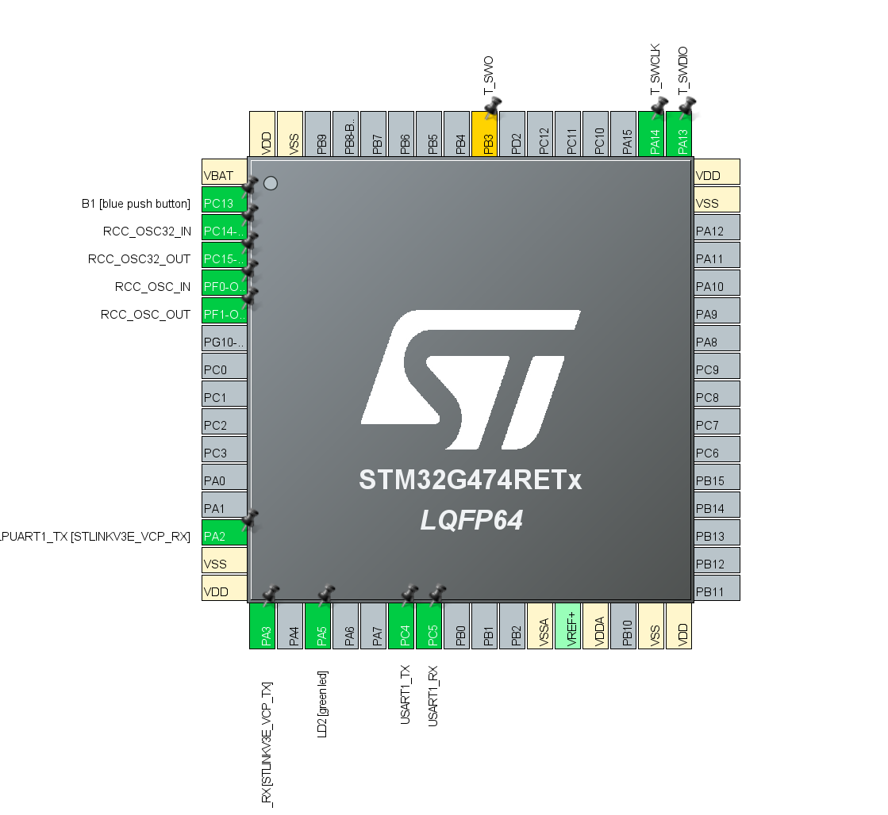
实验步骤
5. 使用STM32开发板控制AT3080

Slide 18
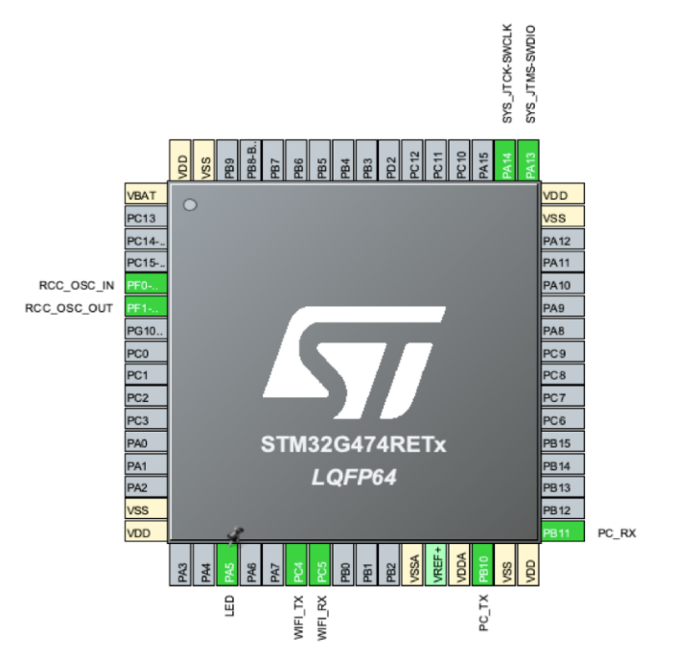
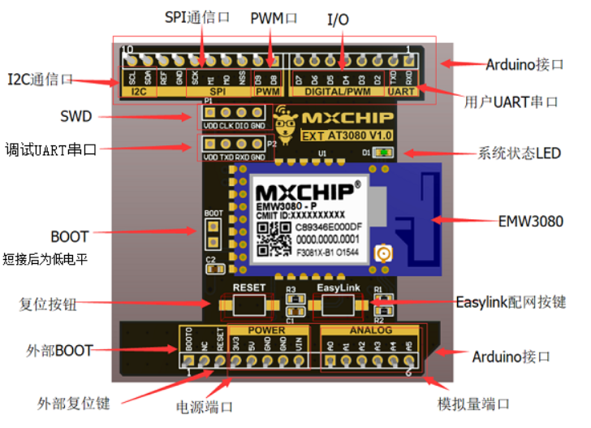
实验步骤
5. 使用STM32开发板控制AT3080
STM32实验板
连接无线模块Vcc和GND提供3.3V电源
直接连接无线模块和STM32实验板的串口RXD和TXD（无线模块内部已经加了变换电路，不需要RXD对接TXD）
EXT-AT3080开发板

Slide 19
注意事项
只是列出了主要步骤，有些步骤和函数并未一一列出，需要同学们自己体会，灵活实现，不必拘泥于某一种实现方式。例如，为了简化，也可以不关注模块的应答信息，此时需要在两条AT指令之间留出足够的时间间隔。
单片机串口发送建议采用查询的方式，接收采用中断的方式。
可以考虑尝试使用串口IDLE中断接收不定长的整帧数据。
建议使用开发板上的另一个串口（PA2、PA3）与PC机进行通信，实时打印各种调试信息。该串口已经映射为ST-LINK的虚拟串口，无需单独连线。

Slide 20
注意事项
在发送AT命令之后，必须要得到正确的回应之后，才能执行下一条指令。切记不要只是发送完命令之后就什么都不管了。否则，出错的概率将大大提高，极有可能得不到正确的结果。
在实验中，不同AT命令所设置的等待时间是不同的，因为模块对不同命令的执行时间是存在差异的，例如，连接AP和连接服务器等联网命令所需要的时间就要长。在设置时需要注意调整并体会。

